Slide 1
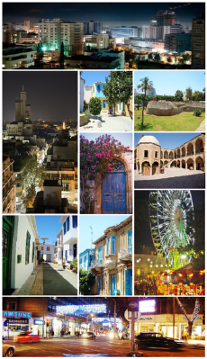
NICOSIE
Capitale aux 2 visages

Slide 2
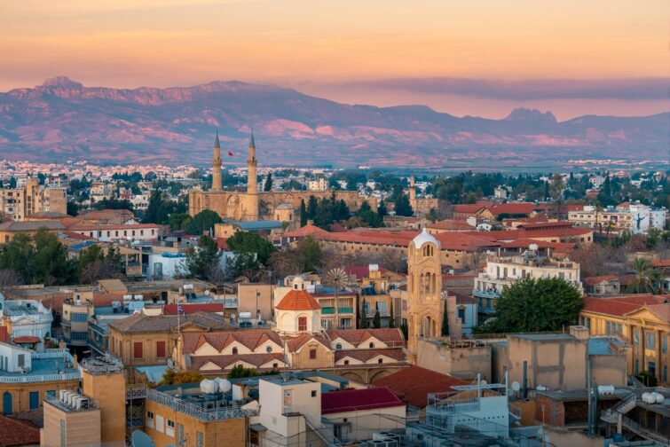
NICOSIE Capitale de Chypre, entre Tradition et Modernité
au carrefour des influences

Slide 3

Historique CHYPRE
Remontant à l’Antiquité
Siège des Rois de Chypre dès 1192
avant les Vénitiens qui construisent des fortifications
L’Empire ottoman s’en empare en 1570
avant la domination Britannique de 1878 à
1960
Indépendance de CHYPRE en 1960
NICOSIE est la capitale de l’état Chypriote
Patrimoine Architectural fascinant…..
visite des lieux
Drapeau Chypriote

Slide 4
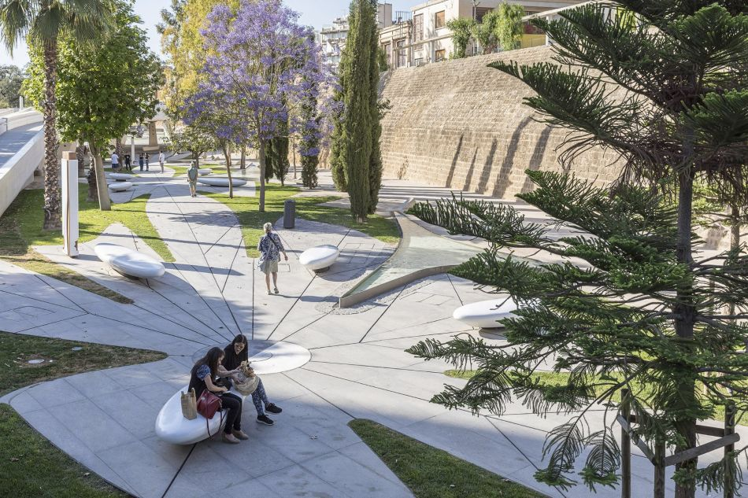
square
Elefthéria
NICOSIE

Slide 5
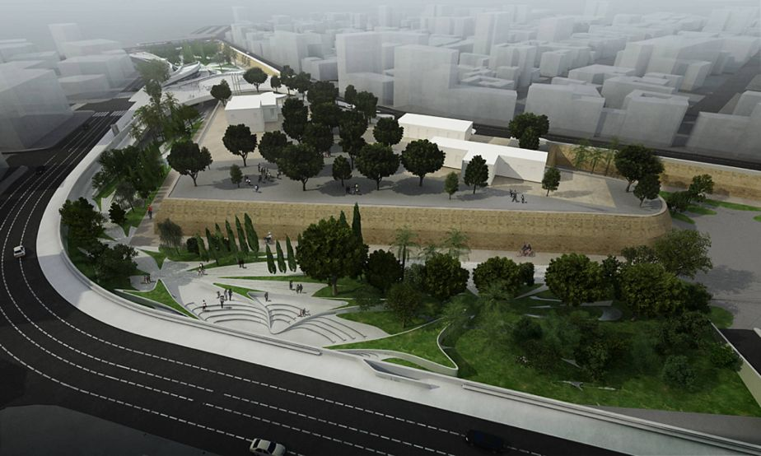
Square elefthéria à Nicosie

Slide 6
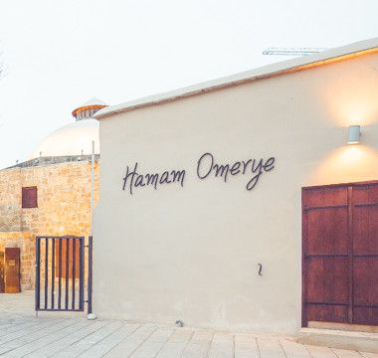
Détente, bains de vapeur, soins
au hamam Omerye

Slide 7
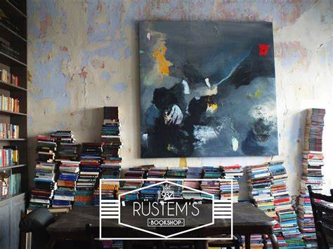
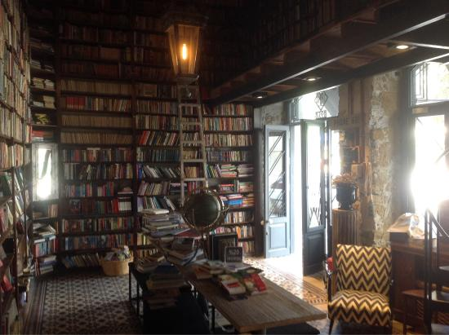
Librairie Rûstem Kitabevi depuis 1937
sur 2 étages – Expositions d’Art et Café

Slide 8
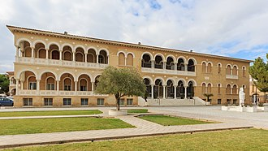
Palais de l’Archevêché Nicosie - retrace 1000ans d’Histoire, avec icônes, objets sacrés

Slide 9
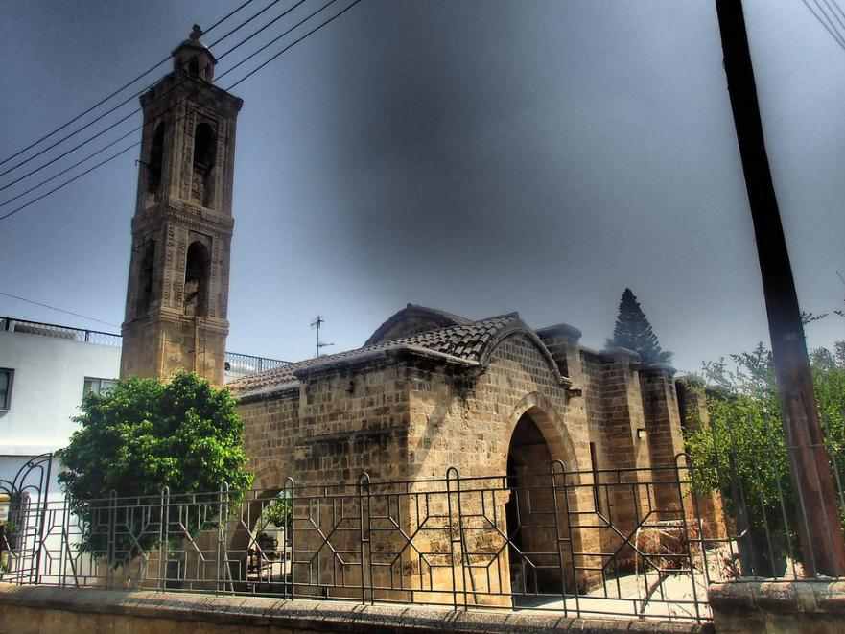
Cathédrale Agios Ioannis

Slide 10
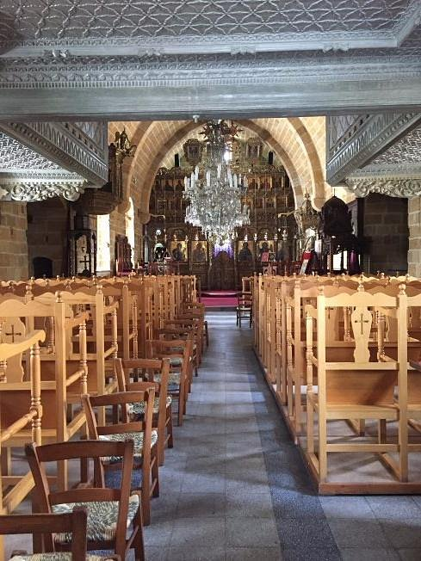
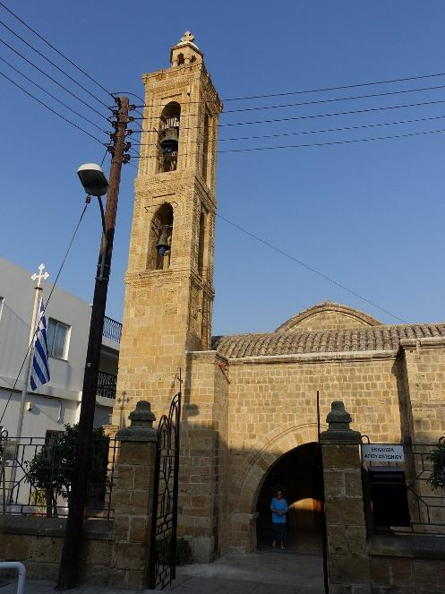
Cathédrale Agios Ioannis

Slide 11
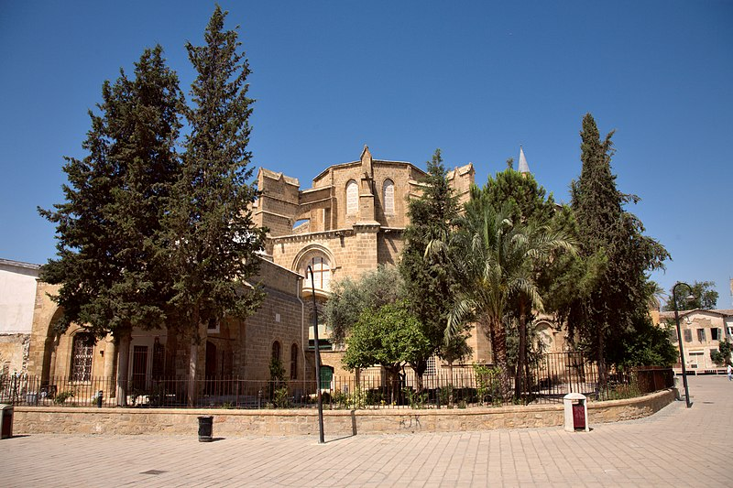
Mosquée Selimiye
ancienne Cathédrale
Sainte Sophie - Nicosie

Slide 12
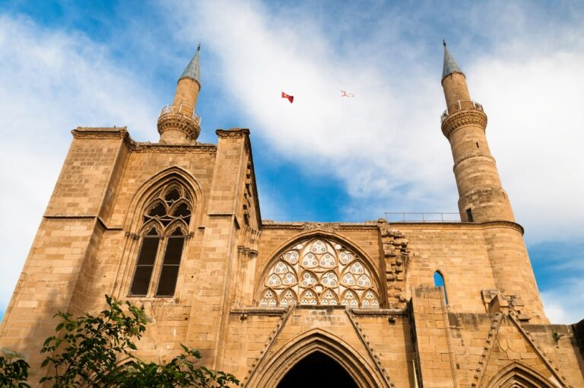

Slide 13
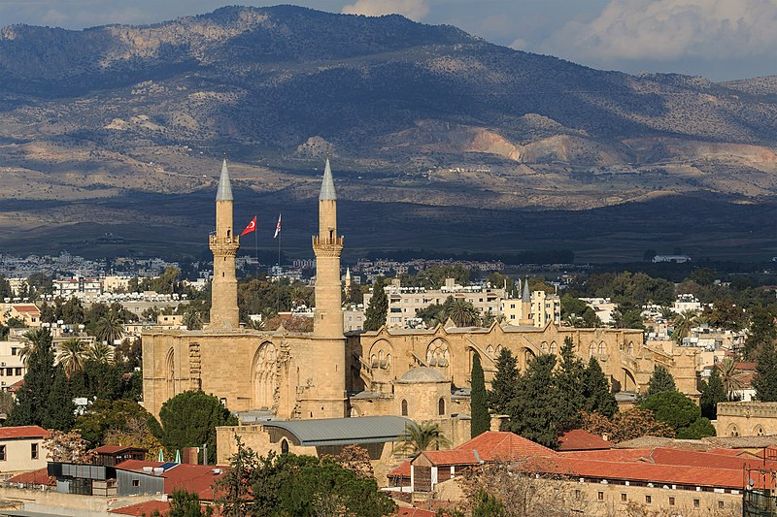
Mosquée Selimiye (1570)
2 minarets
Style gothique

Slide 14
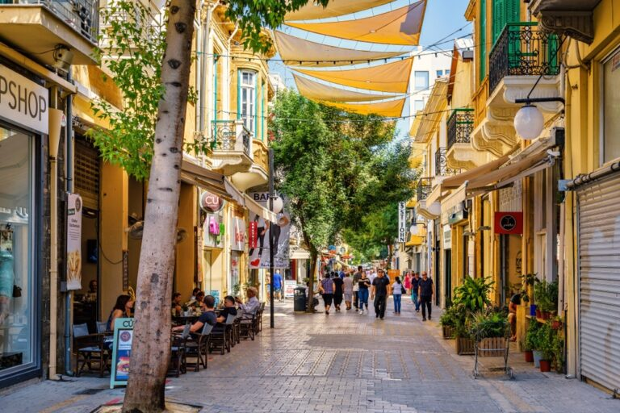
rue Ledra
Artère commerçante de Nicosie
boutiques et cafés, bazars

Slide 15
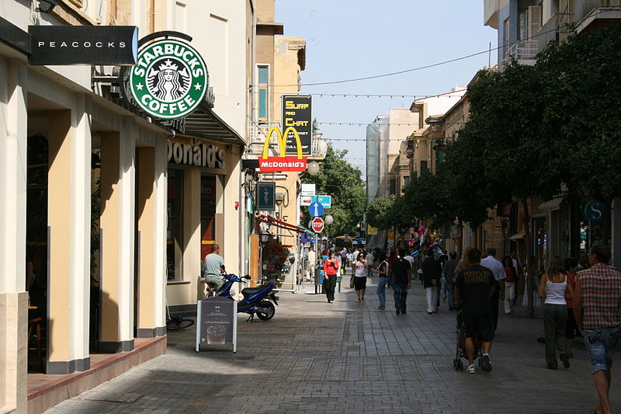
rue Ledra

Slide 16
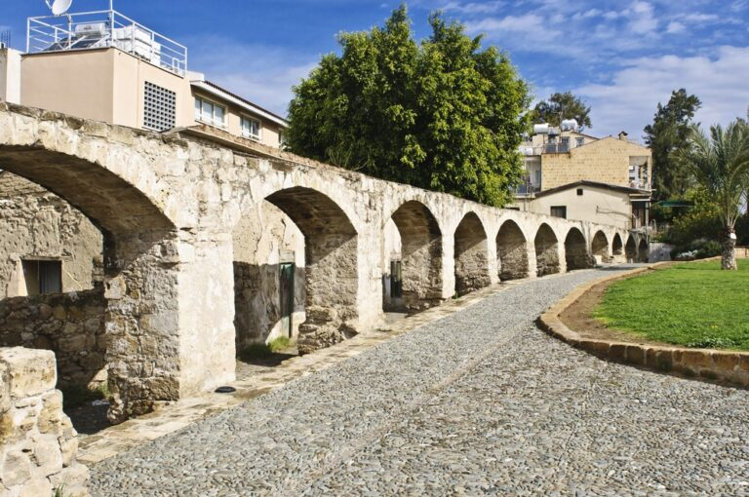
Aqueduc de Nicosie
Proche du Liberty Monument
Vestige de l’aqueduc pour fournir de l’eau aux fontaines locales, reliant Porte Kyrenia au Nord à la porte Famagouste à l’Est

Slide 17
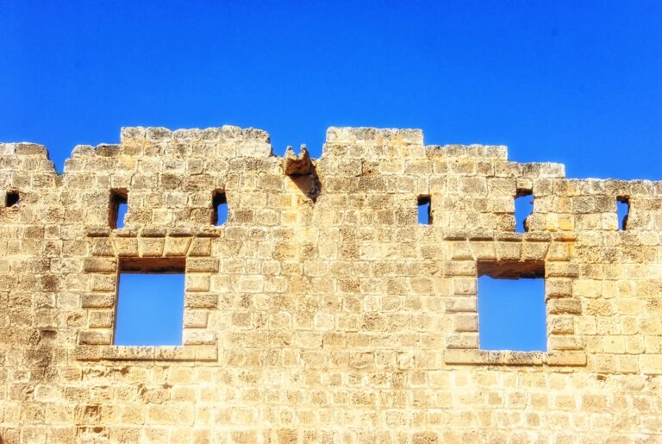
Murs Vénitiens et Portes fortifiées
Datées de 1210
Murs de 1567
avec 5 bastions et 3 portes monumentales
(Paphos-Farmagouste – et Kyrenia)

Slide 18
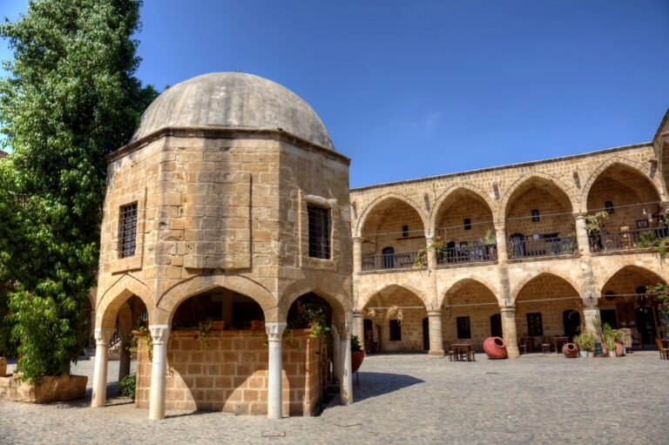
Bûyuk Han
Caravansérail du 16eme
Centre Culturel

Slide 19
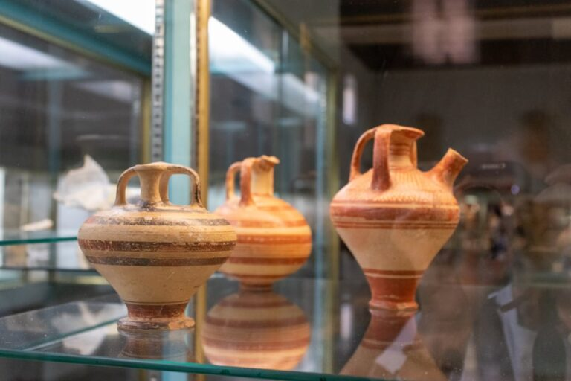
Musée Leventis
Vases, céramiques
Costumes traditionnels
Tapisseries…

Slide 20
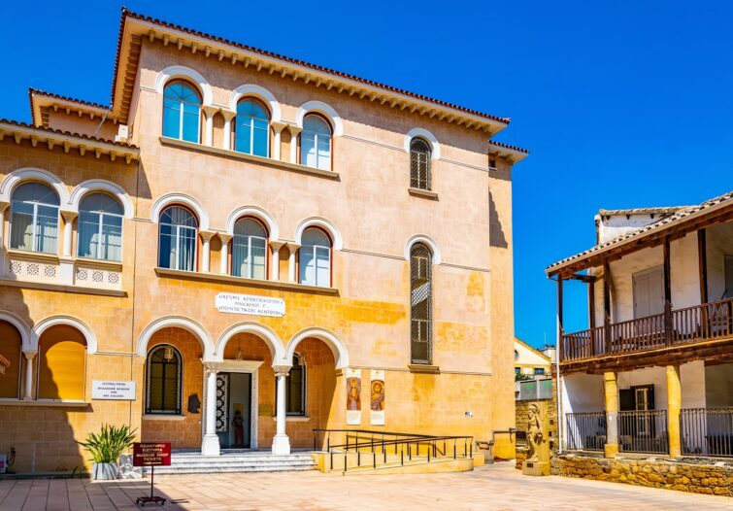
Musée Byzantin
Icône des églises locales et
Objets sacrès

Slide 21
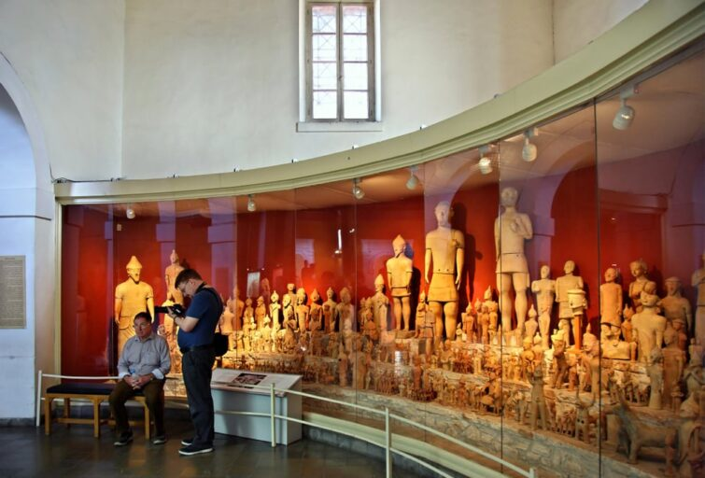
Musée National
Archéologie
14 salles

Slide 22
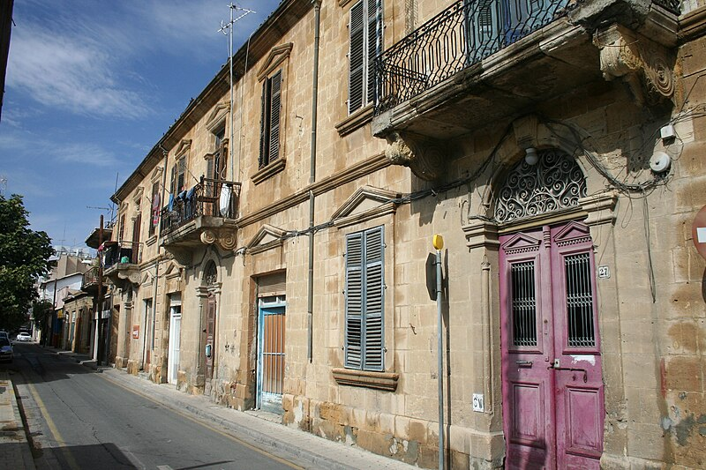
bâtiments, vieille ville de NICOSIE

Slide 23
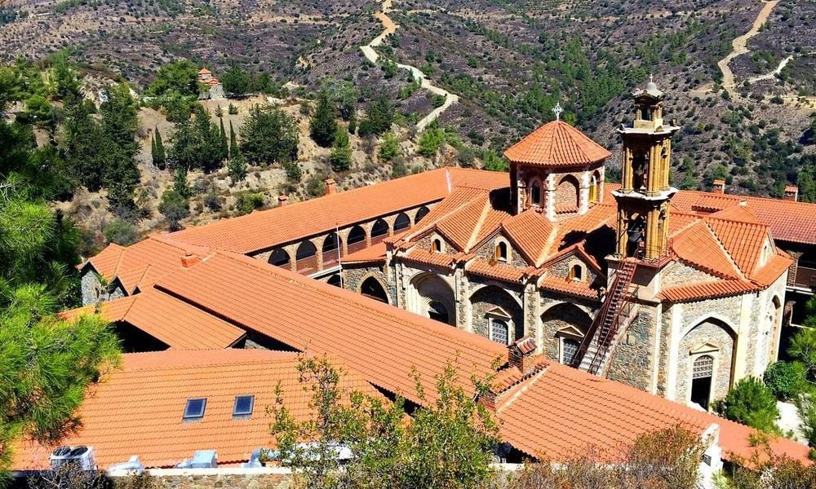
Après la visite des richesses du patrimoine de NICOSIE – détour à 40km au Monastère de Machairas

Slide 24
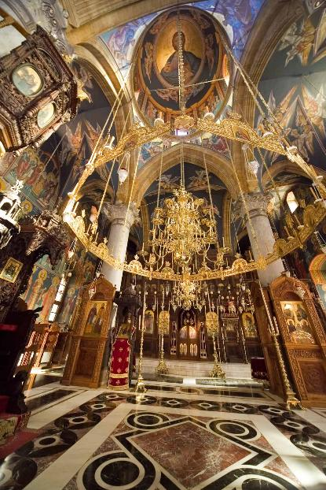
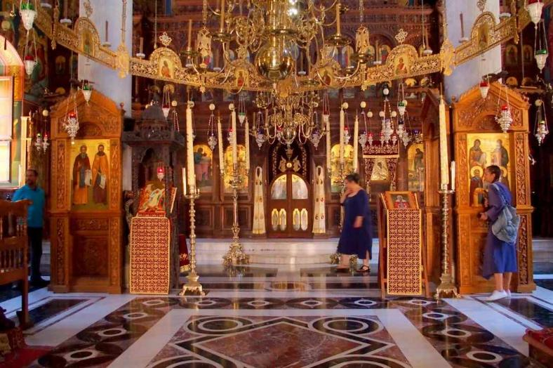
Monastère Machairas, église monastique dans cloître avec un icône de la Vierge

Slide 25
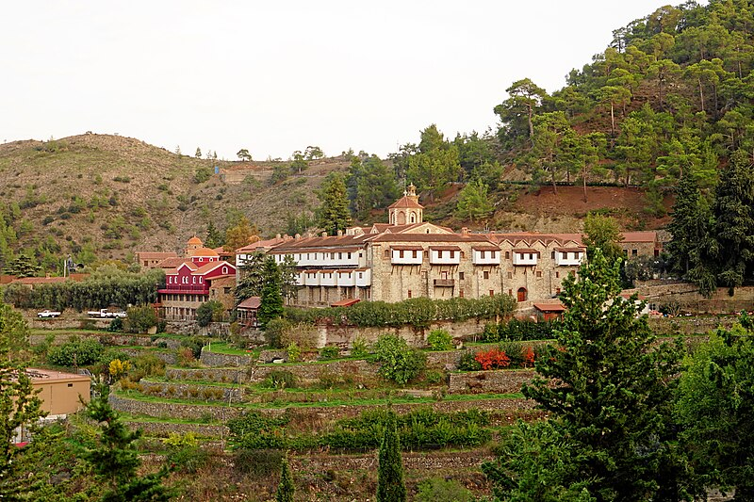
Monastère
Machairas

Slide 26
Sur la Suggestion de JackDidier ,Lorient Vous A Présenté
Nicosie Capitale Aux Deux Visage
Les Images Et Le Son Du Net
Daniel

